Slide 1
Maqetta Do it yourself
Tawat Boonthai

Slide 2
Step by step
Maqetta
HTML
Installation
Register
Maqetta Overview
Lessons
Properties
Add Objects
JS
Command
Navigate
View1 <> Select_dt
View1 <> Text_input
PHP
SQL
Template
Connection to Database
Run Server
Function
Template
First Run
Start Project
HTML + JS
HTML Overview
Add data to List 1-3
Selected_row()
view1 <> view2

Slide 3
Maqetta : Installation
1. Extract ไปที่ Drive C:

Slide 4
Maqetta : run server
1. ไปที่ Drive C:/maqetta
2. Double Click File C:\maqetta\maqetta.server.win

Slide 5
Maqetta : run server
1. Click ที่ ปุ่ม - เพื่อซ่อนหน้าต่างนี้ *** ห้ามปิด

Slide 6
Maqetta : register
1. เปิด Browser พิมพ์ localhost:50000/maqetta
2. ได้หน้าต่าง Log In
3. Click Register

Slide 7
Maqetta : Register
1. กรอกข้อมูล และ Click Sign up
ไม่จำเป็นต้องใช้ email จริง แนะนำให้ใช้ชื่อ Project เป็น email เพื่อสะดวกต่อการใช้งาน

Slide 8
Maqetta : first run
ได้หน้าจอเริ่มแรกของ Maqetta

Slide 9
Maqetta : template
Copy : Template.HTML
Template.js
Udf.js
Search.jpg
ไปไว้ที่ C:\maqetta\users\a

Slide 10
Maqetta : template
1. กดปุ่ม Refresh เพื่อให้ Maqetta อ่าน Template.HTML, Template.js และ udf.js
2. กดปุ่ม File เพื่อเปิดหน้าต่าง File

Slide 11
Maqetta : overview
1. Palette รายการ objects ที่มีให้เลือกใช้
2. Outline แสดงโครงร่าง รายการ objects ทั้งหมดที่มีใน Project
3. Files รายการ files ทั้งหมดใน working directory
4. Widget , Events, Layout, … สำหรับกำหนดคุณสมบัติให้ object
5. Scene รายการ view ใน Project

Slide 13
Maqetta : start project
*** สร้าง lessons.HTML และ lessons.js เพื่อเรียนรู้การใช้งาน
1. Double Click ที่ Template.HTML เพื่อเปิด HTML ใน Maqetta
2. Double Click ที่ Template.js เพื่อเปิด JS ใน Maqetta

Slide 14
Maqetta : lessons
1. Click ที่ tab Template.HTML
2. Click ที่ปุ่ม Save เลือก Save As พิมพ์ Lessons.HTML
3. Click ที่ tab Template.js
4. Click ที่ปุ่ม Save เลือก Save As พิมพ์ Lessons.js

Slide 15
Maqetta : html + js
1. Click ที่ Tab Source
เพื่อกำหนดให้ lessons.js ควบคุมการทำงานของ lessons.HTML

Slide 16
Maqetta : html + js
1. แก้ template.js ให้เป็นlessons.js

Slide 17
Maqetta : properties
1. Click ที่ปุ่ม Outline เพื่อเปิดหน้าต่าง Outline
2. Click ที่ปุ่ม Widget เพื่อเปิดหน้าต่าง Properties

Slide 18
Maqetta : properties
กำหนด ID ให้ object
1. Click ที่ object ที่ต้องการ ในหน้าต่าง Outline ตามตัวอย่าง ให้เลือก main_view
2. เลือก tab ของ properties ที่ต้องการทางด้านขวา ตามตัวอย่าง เลือก Widget
3. แก้ไข ID เปลี่ยนชื่อตามความต้องการ ตามตัวอย่าง ให้เปลี่ยน ID เป็น view1
*** ID นี้จะใช้อ้างอิงใน JS file ที่ควบคุมการทำงาน อักษรใหญ่/เล็ก ต้องถูกต้องตรงกันระหว่าง ID ใน HTML กับ ID ที่อ้างอิงใน JS File และใน HTML เดียวกัน ห้ามมี ID ซ้ำกัน

Slide 19
Maqetta : properties
สามารถกำหนด properties ให้ object อื่นๆได้ด้วยวิธีเดียวกัน
1. Click ที่ object ที่ต้องการ ในหน้าต่าง Outline หรือ click ที่ object ที่ต้องการใน design view ก็ได้
2. เลือก tab ของ properties ที่ต้องการทางด้านขวา
3. แก้ไข property ตามความต้องการ

Slide 20
Maqetta : add objects (วิธีที่ 1)
ตัวอย่างการ Add Object
เพิ่ม View ที่ 2
1. Click ที่ Palette เพื่อเปิดหน้าต่าง List ของ Objects
2. เลือก tab View
3. ลาก View มาวางไว้ในส่วน Design
4. กำหนด ID = view2

Slide 21
Maqetta : add objects
เพิ่ม Heading
1. เลือก Tab Heading ในหน้าต่าง Palette
2. ลาก Heading มาวางในส่วน design
3. เขียน Caption (ข้อความที่จะให้แสดง) ตามต้องการ
4. กำหนด ID เป็น view2_title

Slide 22
Maqetta : add objects
เพิ่ม Back Button
1. ลาก Toggle Button มาวางบน Heading
2. ระบุ Caption ตามต้องการ เช่น Back หรือ กลับ
3. กำหนด ID = back_view2

Slide 23
Maqetta : add objects
เพิ่ม List
1. Click Lists ที่ Palette
2. ลาก EdgetoEdgeData มาวางบน view2
3. พิมพ์ ตัวเลือก 1 [Enter] ตัวเลือก 2 [Enter] ตัวเลือก 3 [Enter] แล้ว Click OK
4. กำหนด ID=view2_list

Slide 24
Maqetta : add objects
หมายเหตุ
1. Click Outline
2. จะเห็นว่ามี objects ใหม่เกิดขึ้น 2 objects คือ
Dojo/data/ItemFileReadStore และ EdgetoEdgeDataList
เนื่องจาก Maqetta จะสร้าง object สำหรับบรรจุ data ให้ List ที่สร้างใหม่ โดยอัตโนมัติ

Slide 25
Maqetta : add objects (วิธีที่ 2)
ใช้วิธี Copy and Paste
1. Click ที่ object ที่ต้องการ ในหน้าต่าง Outline หรือ click ที่ object ที่ต้องการใน design view ก็ได้
2. Click ที่สัญลักษณ์ Copy
3. Click ที่สัญลักษณ์ Paste
4. Click ที่ตำแหน่งที่ต้องการ Paste
5. ตรวจสอบ Object ที่เกิดใหม่ได้ที่หน้าต่าง Outline
*** กรณี object ที่ copy มี object อื่น บรรจุอยู่ภายใน ก็จะถูก copy มาด้วยทั้งหมด

Slide 26
Maqetta : html overview
HTML ประกอบด้วยหลายๆ views แต่ละ view จะมีลักษณะเฉพาะตัว และสลับเปลี่ยนไปมา ระหว่าง view ตามบทบาทการทำงาน
แต่ละ view ประกอบด้วย objects หลัก 3 objects
1. View
2. Heading – Back_button
3. DataList
แนะนำการกำหนด ID
View ID = viewx
Heading ID = viewx_title
Back Button ID = back_viewx
DataList ID = viewx_list

Slide 28
javascript
COMMAND
var a = 5;
FUNCTION
ชุดของ command อาจ Return ค่าหรือไม่ก็ได้
ต้องจบบรรทัดด้วย ; เสมอ
alert (“xxx”); = แสดงกล่องข้อความ “xxx” ที่หน้าจอ ผู้ใช้กด OK กล่องข้อความก็จะหายไป

Slide 29
Javascript : function structure
Function function_name(parameter1, parameter2, …)
{
command1 ;
command2 ;
command3 ;
return ;
}

Slide 30
Javascript : function example
สร้าง Function รับค่า องศา C และให้ Return ค่า องศา F
Function c2f(cdegree)
{
var a = cdegree/5 ;
var b = a * 9 ;
var f = b + 32 ;
return f ;
}

Slide 31
Javascript : navigate lessons.js
1. ส่วน Public Variables … ไม่ต้องแก้ไข
2. ส่วน required ([ … ไม่ต้องแก้ไข
3. ส่วน function (popup, … ไม่ต้องแก้ไข
4. ส่วน Datetime เป็นคำสั่งสำหรับ view สำเร็จรูป select_dt ไม่ต้องแก้ไข
5. ส่วน text_input เป็นคำสั่งสำหรับ view สำเร็จรูป text_input ไม่ต้องแก้ไข
6. ส่วน view1 เป็นส่วนที่ต้องเขียน code เพื่อควบคุมการทำงานของแต่ละ view ที่สร้างขึ้นใช้ใน Project
7. กรณีมีหลาย view ให้ copy ส่วน code ชุดของ view ไปวาง และแก้ไข
8. ส่วน }); 2 บรรทัดสุดท้าย ห้ามลบ หรือแก้ไข

Slide 32
Javascript : navigate lessons.js
1. ส่วน Public Variables … ไม่ต้องแก้ไข
2. ส่วน required ([ … ไม่ต้องแก้ไข
3. ส่วน function (popup, … ไม่ต้องแก้ไข
4. ส่วน Datetime เป็นคำสั่งสำหรับ view สำเร็จรูป select_dt ไม่ต้องแก้ไข
5. ส่วน text_input เป็นคำสั่งสำหรับ view สำเร็จรูป text_input ไม่ต้องแก้ไข
6. ส่วน view1 เป็นส่วนที่ต้องเขียน code เพื่อควบคุมการทำงานของแต่ละ view ที่สร้างขึ้นใช้ใน Project
7. กรณีมีหลาย view ให้ copy ส่วน code ชุดของ view ไปวาง และแก้ไข
8. ส่วน }); 2 บรรทัดสุดท้าย ห้ามลบ หรือแก้ไข

Slide 33
Javascript : navigate lessons.js
1. ส่วน Public Variables … ไม่ต้องแก้ไข
2. ส่วน required ([ … ไม่ต้องแก้ไข
3. ส่วน function (popup, … ไม่ต้องแก้ไข
4. ส่วน Datetime เป็นคำสั่งสำหรับ view สำเร็จรูป select_dt ไม่ต้องแก้ไข
5. ส่วน text_input เป็นคำสั่งสำหรับ view สำเร็จรูป text_input ไม่ต้องแก้ไข
6. ส่วน view1 เป็นส่วนที่ต้องเขียน code เพื่อควบคุมการทำงานของแต่ละ view ที่สร้างขึ้นใช้ใน Project
7. กรณีมีหลาย view ให้ copy ส่วน code ชุดของ view ไปวาง และแก้ไข
8. ส่วน }); 2 บรรทัดสุดท้าย ห้ามลบ หรือแก้ไข

Slide 34
Javascript : navigate lessons.js
1. ส่วน Public Variables … ไม่ต้องแก้ไข
2. ส่วน required ([ … ไม่ต้องแก้ไข
3. ส่วน function (popup, … ไม่ต้องแก้ไข
4. ส่วน Datetime เป็นคำสั่งสำหรับ view สำเร็จรูป select_dt ไม่ต้องแก้ไข
5. ส่วน text_input เป็นคำสั่งสำหรับ view สำเร็จรูป text_input ไม่ต้องแก้ไข
6. ส่วน view1 เป็นส่วนที่ต้องเขียน code เพื่อควบคุมการทำงานของแต่ละ view ที่สร้างขึ้นใช้ใน Project
7. กรณีมีหลาย view ให้ copy ส่วน code ชุดของ view ไปวาง และแก้ไข
8. ส่วน }); 2 บรรทัดสุดท้าย ห้ามลบ หรือแก้ไข

Slide 35
Javascript : navigate lessons.js
1. ส่วน Public Variables … ไม่ต้องแก้ไข
2. ส่วน required ([ … ไม่ต้องแก้ไข
3. ส่วน function (popup, … ไม่ต้องแก้ไข
4. ส่วน Datetime เป็นคำสั่งสำหรับ view สำเร็จรูป select_dt ไม่ต้องแก้ไข
5. ส่วน text_input เป็นคำสั่งสำหรับ view สำเร็จรูป text_input ไม่ต้องแก้ไข
6. ส่วน view1 เป็นส่วนที่ต้องเขียน code เพื่อควบคุมการทำงานของแต่ละ view ที่สร้างขึ้นใช้ใน Project
7. กรณีมีหลาย view ให้ copy ส่วน code ชุดของ view ไปวาง และแก้ไข
8. ส่วน }); 2 บรรทัดสุดท้าย ห้ามลบ หรือแก้ไข

Slide 36
Javascript : navigate lessons.js
Code ควบคุมการทำงานของ viewx
1. ส่วน Register เป็นการลงทะเบียน object ที่ต้องใช้งานในแต่ละ viewx ด้วยคำสั่ง
var viewx = reg.byId(“viewx”);
var viewx_list = reg.byId(“viewx_list”);
“viewx”, “viewx_list”, etc ต้องตรงกับ ID ของ object ที่ระบุใน HTML
2. ส่วน Function ใช้สำหรับกรณีต้องการสร้าง function เพื่อใช้งานใน viewx และ view อื่นๆ
3. ส่วน Variables ใช้สำหรับประกาศตัวแปรที่ใช้ใน viewx และ view อื่นๆ
4. ส่วน Events ใช้สำหรับเขียน function ควบคุมการทำงานของ object ต่างๆ
เช่น click ปุ่ม back_viewx จะให้เกิดอะไรขึ้น หรือ click viewx_list จะให้เกิดอะไรขึ้น

Slide 37
Javascript : navigate lessons.js
ตัวอย่าง Events
On (viewx_list, “click” function()
{
command 1;
command 2;
});
ความหมาย เมื่อ click ที่ viewx_list จะเกิดการ run command 1 และ command 2 ตามลำดับ

Slide 38
Javascript : navigate lessons.js
ตัวอย่าง function เพื่อเปลี่ยน view
View1.performTransition(“view2”, 1, “slide”)
ความหมาย : จาก view1 เปลี่ยนเป็น view2 แบบ เดินหน้า (1) และ เป็นการเลื่อน (slide)

Slide 39
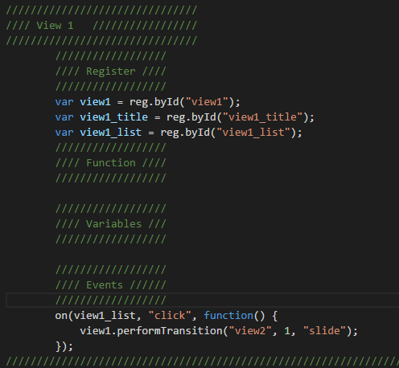
Javascript : register view1 : click event ของ view1_list

Slide 40
Javascript : navigate lessons.js
ตัวอย่าง function เมื่อกดปุ่ม Back
back(“ชื่อปุ่ม back”, “view ต้นทาง”, “view ปลายทาง”)
ความหมาย : เมื่อกดปุ่ม back จะเปลี่ยนจาก view ที่ปุ่ม back อยู่ ไปยัง view ปลายทาง

Slide 41
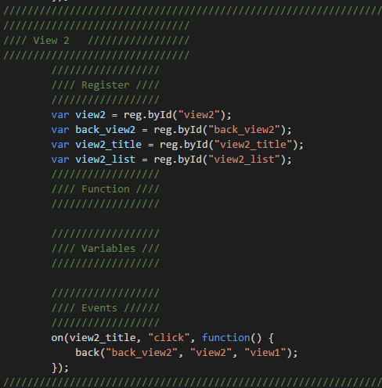
Javascript : register view2 : click event ของ view2_title

Slide 42
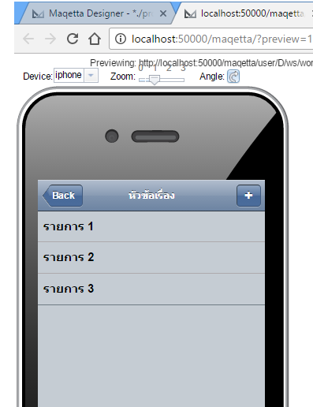
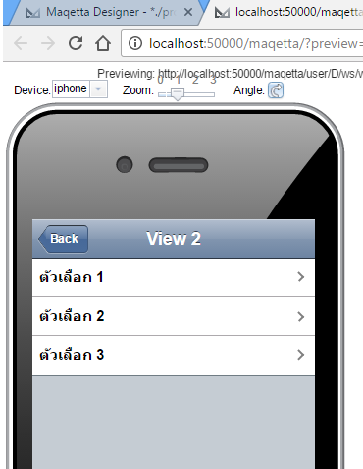
Javascript : Click ที่ view1_list จะเลื่อนไป view2 click back ที่ view2 จะกลับมาที่ view1

Slide 43
Maqetta : add data to list (1)
วิธีที่ 1 Double Click ที่ List แล้วพิมพ์รายการ ทีละรายการ แยกบรรทัดด้วย Enter เช่นเดียวกันที่ทำในการเพิ่ม EdgetoEdgeList
ไม่แนะนำเนื่องจากใช้ประโยชน์ได้น้อย

Slide 44
Javascript : add data to list (2)
วิธีที่ 2 ใช้ Javascript Code (เหมาะสำหรับสร้างเมนูให้ผู้ใช้เลือก)
ขั้นตอนแรก ต้องเพิ่ม DATA ใหม่ ให้ List ก่อน ด้วยคำสั่ง
var new_store = new ifws({data:{items:[]}});
view1_list.setStore(new_store);
เขียนไว้ในส่วน Register ของ view ที่มี list นี้อยู่
*** ดู code ตัวอย่างที่ส่วน view1

Slide 45
Javascript : add data to list (2)
จากนั้นจึงเขียน code เพิ่มรายการให้ list ทีละบรรทัด
var List_add = view1_list.store.newItem({label: "ทดสอบ เมนู", header: true});
var List_add = view1_list.store.newItem({label: "หัวข้อ 1", value : "001", rightText: ">"});
var List_add = view1_list.store.newItem({label: "หัวข้อ 2", value : "002", rightText: ">"});
var List_add = view1_list.store.newItem({label: "หัวข้อ 3", value : "003", rightText: ">"});
var List_add = view1_list.store.newItem({label: "หัวข้อ 4", value : "004", rightText: ">"});
ความหมาย : เป็นการเพิ่มรายการ item ให้ view1_list โดยมี
Label = ข้อความด้านซ้าย
Header: true = item นี้เป็น หัวข้อ จะมีสีพื้น แตกต่างจาก header: false = ข้อมูลปกติ
rightText = ข้อความด้านขวา
Value = คุณสมบัติหนึ่งของ item ที่มีค่าตามที่ระบุ ไม่ได้แสดงใน List

Slide 46
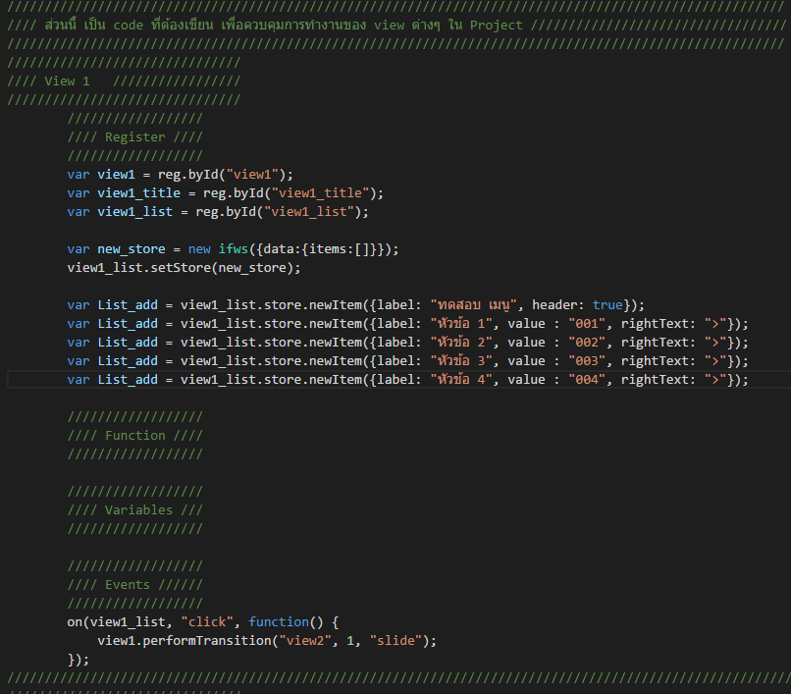
Javascript : add data to list (2)

Slide 47
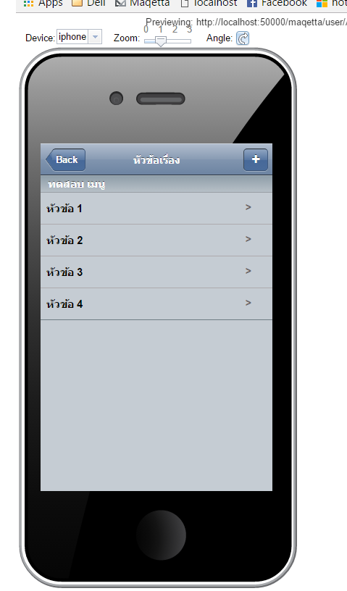
Javascript : add data to list (2)

Slide 48
Javascript : if (เงื่อนไข ทางเลือก)
ไวยากรณ์
If (เงื่อนไข 1) {
command 1;
command 2;
} else if (เงื่อนไข 2) {
command 3;
} else {
command 4
}
ความหมาย
ถ้าเงื่อนไข 1 เป็นจริง ให้ทำ command 1 ต่อด้วย command 2
ถ้าเงื่อนไข 2 เป็นจริง ให้ทำ command 3
นอกเหนือจากนั้น ให้ทำ command 4

Slide 49
Javascript : selected_row()
เมื่อผู้ใช้ click เลือกรายการใน List จะใช้ function selected_row() เพื่อดึงข้อมูลรายการ item นั้นทั้งหมดมาเป็น object ซึ่ง field ต่างๆของ item จะเป็น properties ของ object ใหม่ที่ได้
on(view1_list, "click", function() {
var newobj = selected_row("view1_list");
var ctext1 = newobj.label;
var ctext2 = newobj.value;
alert (ctext1 + " value=" + ctext2);
});

Slide 50
Javascript : selected_row() - usage
on(view1_list, "click", function() {
var newobj = selected_row("view1_list");
var cselect = newobj.value;
if (cselect == “001”) {
command / function ;
}
if (cselect == “002”) {
command / function ;
}
});

Slide 51
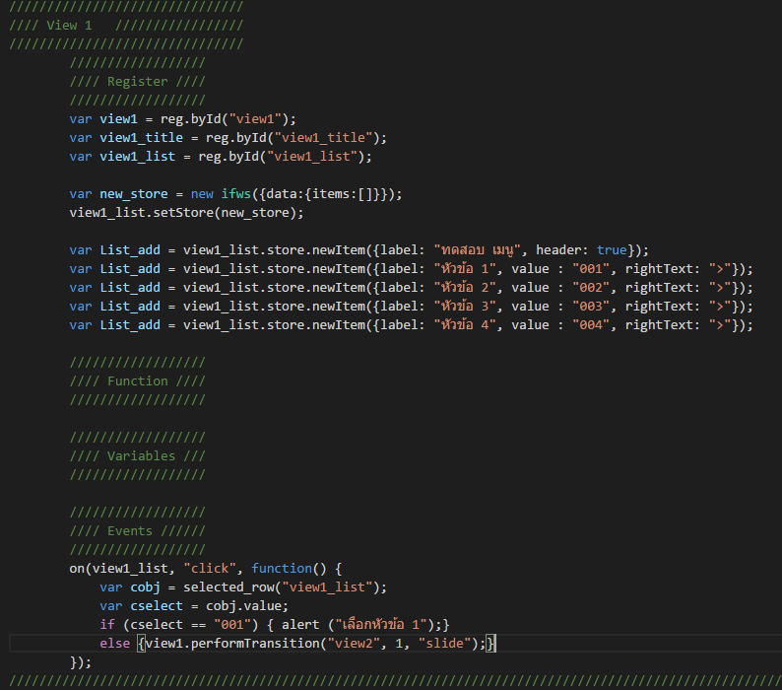
Javascript : selected_row() - usage
ความหมาย : เมื่อมีการ click view1_list
- ถ้าผู้ใช้ เลือกแถวที่มี value = “001” ให้แสดงกล่องข้อความว่า “เลือกหัวข้อ 1”
- นอกเหนือจากนั้น ให้เปลี่ยน view จาก view1 ไปยัง view2 แบบ slide

Slide 52
Javascript : view1 <> select_dt
วัตถุประสงค์ : ใช้เพื่อการเลือกวัน เวลา และเก็บค่าวันเวลาที่เลือกไปใช้งานต่อ
View1 > select_dt เมื่อ click รายการที่ 3 ของ view1_list
1. ระบุ gcsource_view เพื่อให้ทราบว่า เมื่อเลือกวันเวลาเสร็จ ให้กลับมาที่ view ใด
2. ประกาศตัวแปร วันเวลาที่จะเก็บค่า ในส่วน Variables ของ view1
var ld1 = “”;
3. ระบุ lcvar ให้ทราบว่า วันเวลาที่เลือก จะถูกเก็บไว้ในตัวแปรชื่ออะไร lcvar = “ld1”; (ไม่ต้อง var เนื่องจากประกาศตัวแปรไว้แล้วแต่แรก)
4. ระบุ gcfunction ที่จะให้ run หลังจากเลือกวัน เวลาเสร็จ gcfunction = “alert (ld1)”; (ไม่ต้อง var เนื่องจากประกาศตัวแปรไว้แล้วแต่แรก)

Slide 53
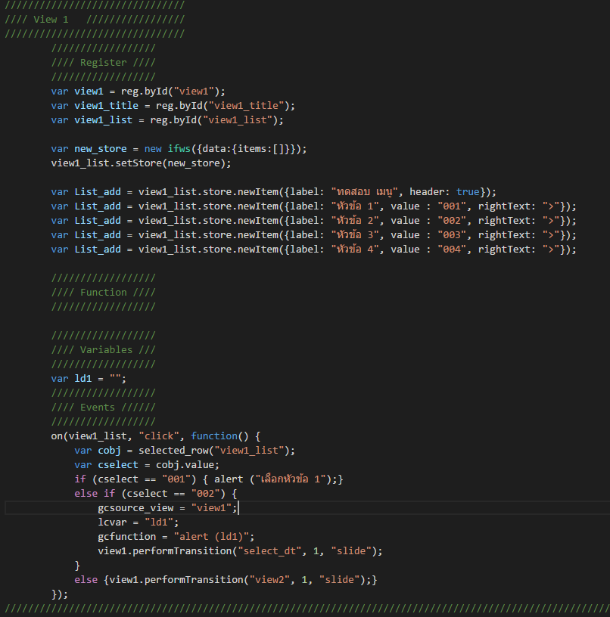
Javascript : view1 <> select_dt
ความหมาย : เมื่อมีการ click view1_list
ถ้าผู้ใช้ เลือกแถวที่มี value = “002”
กำหนดให้กลับมาที่ view1 (gcsource_view)
กำหนดให้เก็บค่าวัน-เวลาที่เลือก ในตัวแปรชื่อ ld1
กำหนดให้แสดงกล่องข้อความเป็นค่าตัวแปร ld1 (วัน-เวลาที่เลือก)

Slide 55
php : connection to database
<?php
$objConnect = mysql_connect("192.168.200.7", "root","1234") or die("Error Connect to Database");
mysql_query("SET NAMES UTF8"); $objDB = mysql_select_db("mbase_data1");
?>

Slide 56
php : mysql
Retrieve
Append
UPDATE
SELECT *, hosp_name AS label, hosp_id AS rightText FROM hospital
INSERT INTO hospitals (hosp_id, hosp_name) VALUES (“10953”, “ม่วงสามสิบ, รพ.”)
UPDATE hospitals SET hosp_name = “ม่วงสามสิบ, รพช.” WHERE hosp_id = “10953”

Slide 57
php : template
แก้ไข เฉพาะส่วน
1. Parameter
2. SQL

Slide 58
php : การรับ-ส่ง parameter(s)
การส่ง Parameter จาก Javascript ให้ PHP
ไวยากรณ์ xxx.php?parameter1=yyy&parameter2=zzz&……..
เริ่ม parameter ด้วย ? ตามด้วยชื่อ parameter และเครื่องหมาย = แล้วตามด้วยค่าของ parameter
เพิ่ม parameter ตัวต่อๆไปด้วย &
ห้ามเว้นวรรคก่อนและหลัง ? & และ =
ค่าของ parameter yyy, zzz, … ไม่ต้องมี “ “ ไม่ว่าจะเป็น character หรือ numeric

Slide 59
php : การรับ-ส่ง parameter(s)
การรับ Parameter ใน PHP
ไวยากรณ์
$p1 = $_GET[‘parameter1’];
$p2 = $_GET[‘parameter2’];
……………………………... ;
$pn = $_GET[‘parametern’];
ความหมาย
สร้างตัวแปรชื่อ $p1 เพื่อเก็บค่าตัวแปรที่อยู่หลัง parameter1=
สร้างตัวแปรชื่อ $p2 เพื่อเก็บค่าตัวแปรที่อยู่หลัง parameter2=
สร้างตัวแปรชื่อ $pn เพื่อเก็บค่าตัวแปรที่อยู่หลัง parametern=

Slide 60
php : การรับ-ส่ง parameter(s)
การรับ Parameter ใน PHP
จากตัวอย่าง
xxx.php?parameter1=yyy&parameter2=zzz
จะได้ค่า $p1 = yyy, $p2 = zzz เป็นต้น
นำค่า $p1, $p2… ไปใข้ในการคัดกรองข้อมูลจาก MySQL เช่น
strSQL = “SELECT * FROM staff WHERE pos_id = ‘”.$p1.”’ AND cu_id = ‘”.$p2.”’”
ความหมายคือ คัดข้อมูลจากตาราง staff เฉพาะ pos_id = ‘yyy’ และ cu_id = ‘zzz’

Slide 61
php : การรับ-ส่ง parameter(s)
ตัวอย่าง : ต้องการคัดข้อมูลจากตาราง lab_lists เฉพาะกลุ่มโลหิตวิทยา
หมายเหตุ กลุ่มโลหิตวิทยา lab_group = “06”
การเรียกจาก Javascript
lab_blood.php?lab_group=06
การสร้าง PHP ชื่อ lab_blood.php
$p1 = $_GET[“lab_group”];
strSQL = “SELECT *, lab_sname AS label, lab_id AS rightText FROM lab_lists WHERE lab_group = ‘”.$p1.”’”;

Slide 62
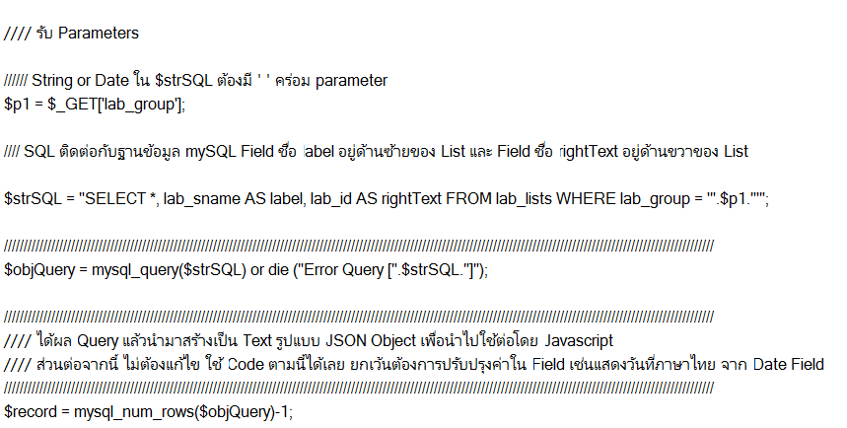
php : การรับ-ส่ง parameter(s)

Slide 63
Javascript : add data to list (3)
วิธีที่ 3 ใช้ Function list() เหมาะสำหรับแสดงผลที่ได้จากการสืบค้นข้อมูลในฐานข้อมูล หรือแสดง List รายการ ไวยากรณ์ :
List(“ID ของ List”, “ชื่อ PHP + parameter”, “ข้อความที่ต้องการให้เป็นหัวข้อ”)
List(“view1_list”, “lab_blood.php?lab_group=06”, “กรุณาเลือกงานโลหิต”);
หมายเหตุ : ผลการ Query จาก php ต้องมี field ชื่อ label เพื่อแสดงด้านซ้ายของ List, field ชื่อ rightText เพื่อแสดงทางด้านขวาของ List ส่วน field อื่นๆ จะเป็น คุณสมบัติของ item ในแต่ละแถวนั้นๆ

Slide 64
Javascript : view1 <> text_input
View1 > text_input เมื่อ click รายการที่ 3 ของ view1_list
1. ระบุ gcsource_view เพื่อให้ทราบว่า เมื่อเลือกข้อความเสร็จ ให้กลับมาที่ view ใด
2. ประกาศตัวแปร ที่จะเก็บค่าข้อความ หรือ รหัส ในส่วน Variables ของ view1
var lc1 = “”;
3. ระบุ lcvar ให้ทราบว่า ข้อความที่เลือก จะถูกเก็บไว้ในตัวแปรชื่ออะไร lcvar = “lc1”;
4. กรณีต้องการเก็บค่าตัวแปรเป็นรหัส ให้ระบุ lccode เป็นชื่อ property ของ list ที่เลือก เพื่อให้นำมาเก็บไว้เป็นตัวแปร แทนข้อความ lccode = “lab_id”; (รายการที่เลือก ต้องมี field ชื่อ lab_id จะเก็บค่า lab_id เป็นตัวแปร lc1 ถ้า lccode = “” จะเก็บข้อความที่แสดง เช่น “CBC” เป็นตัวแปร lc1)
5. ระบุ gcfunction ที่จะให้ run หลังจากเลือกข้อความเสร็จ gcfunction = “alert (lc1)”;

Slide 65
Javascript : view1 <> text_input
on(view1_list, "click", function() {
var newobj = selected_row("view1_list");
var cselect = newobj.value;
if (cselect == “003”) {
gcsource_view = “view1”;
lcvar = “lc1”;
lccode = “lab_id”;
gcfunction = “alert (lc1)”;
view1.performTransition(“text_input”, 1, “slide”) ;
}
});

